Slide 2
Kiểm tra bài cũ

Slide 4
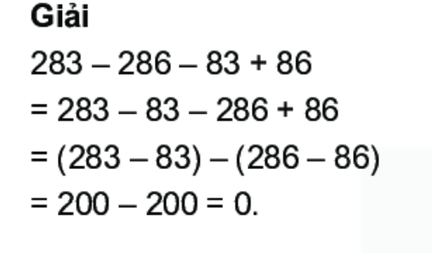

Slide 6
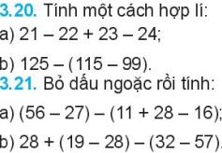

Slide 8
HS chữa các bài tập : Bài 3.26 ; 3.28
Bài 3.26 :
a) S = { x$∈$ Z | -3 < x $≤$ 3}= { -2 ; -1 ; 0 ; 1 ; 2 ; 3}
Tổng các phần tử của tập hợp S là : (-2) + (-1) + 0 + 1 + 2 + 3 = 3
b) T = { x$∈$ Z | -7 < x $≤$ -2} = {-6 ; -5 ; -4 ; -3 ; -2}
Tổng hợp phần tử của tập hợp T là :
(-6) + (-5) + (-4) + (-3) + (-2) = -20

Slide 9
a) x = 25 => ( -314) – ( 75 + 25) = -314 -100 =-414
b) x = -313 => ( -314) – ( 75 -313) = -314 -75 + 313
= (-314 + 313) - 75 = -1 -75 = -76

Slide 10
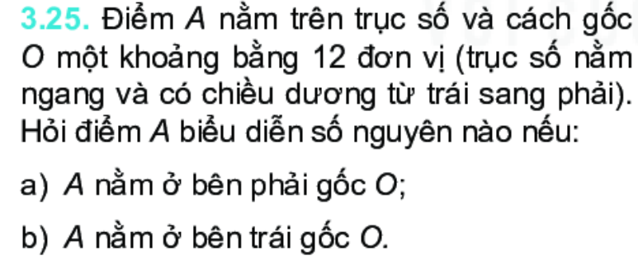
Bài 3.25:
a) A biểu diễn số 12
b) A biểu diễn số -12

Slide 11
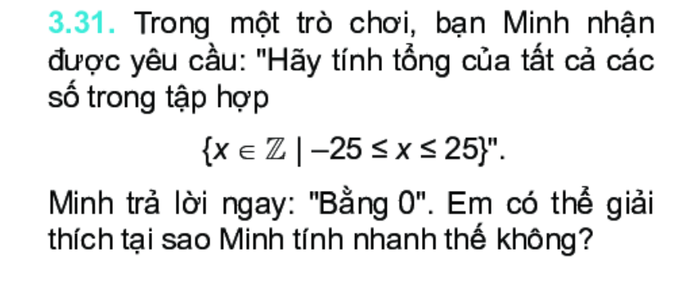
Minh trả lời nhanh như thế là do mỗi số trong tập đã cho đều có số đối nằm trong tập đó. Vậy không kể số 0, các số còn lại chia thành từng cặp có tổng bằng 0. Vậy tổng của chúng bằng 0.

Slide 12
* HƯỚNG DẪN VỀ NHÀ
- Ghi nhớ lại các quy tắc đã học.
- Làm nốt các bài tập chưa hoàn thành.
- Đọc trước bài “Phép nhân

